Slide 1
南新創藝 寶韌家園

Slide 2
「科技為我用，人文在我心。」―林百里董事長
輝達自2016年第一台AI電腦，到2023年最新AI伺服器，都是出自廣達之手。廣達歷經三次重大轉型，在筆電、雲端、AI伺服器領域連中三元，位居第一，堪稱是全球科技業背後最重要的造王者。（原載《今周刊》 2023年6月第687期，文／楊喻斐）

Slide 3
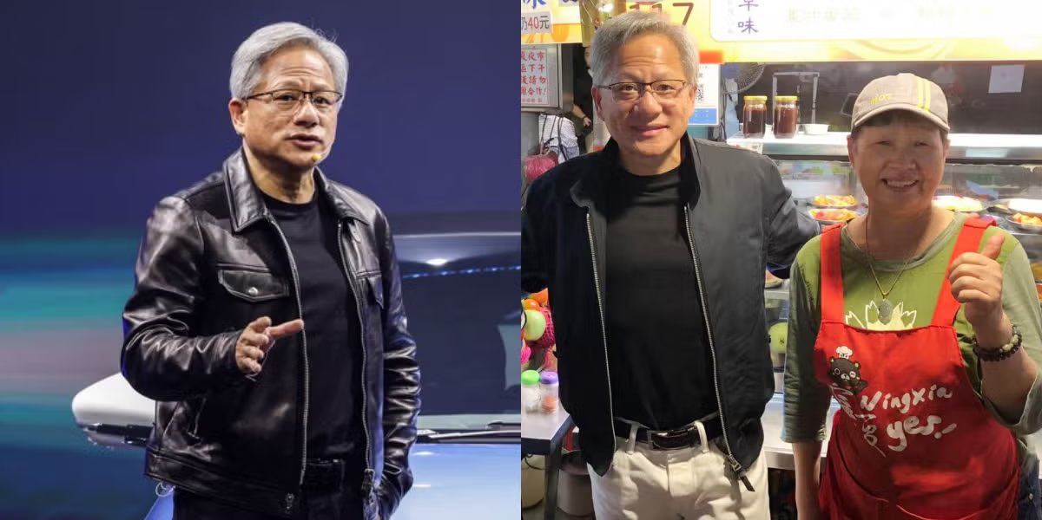
NVIDIA輝達創辦人黃仁勳身價破千億美元（約三兆台幣）是全球前15大富豪，也難以抵擋蚵仔煎、滷豬腳、牛肉麵、豆花的魅力，最愛逛夜市！

Slide 4
年度任務議題：「 ? 」韌家園
學校師生以在地行動來回應所處家園(社會、社區、環境生態、產業、經濟…等)所面臨的潛在問題？困境？（例如：地震、水/旱災、汙染、極端氣候、糧食問題、網路詐騙、心理困境…等）。
展現在地可調適或挖掘可改變困境的好點子、新策略，讓家園韌性全面升級，啟動家園的新契機。

Slide 5
在地媒材

Slide 6
在地媒材

Slide 7
天鵝湖公園
2024第一屆新營波光節展出作品/《光之眼》

Slide 8
天鵝湖公園-遊客比傳說故事少很多的景點
2024第一屆新營波光節展出作品/《繞巡》

Slide 9
年度任務議題：「寶 」韌家園
學校師生以在地行動來回應所處家園(社會、社區、環境生態、產業、經濟…等)所面臨的潛在問題？困境？（例如：地震、水/旱災、汙染、極端氣候、糧食問題、網路詐騙、心理困境…等）。
展現在地可調適或挖掘可改變困境的好點子、新策略，讓家園韌性全面升級，啟動家園的新契機。

Slide 10
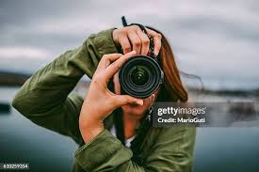
Crystal 天鵝湖
文史工作者
生態觀察者
藝術創作者
113學年度寒假Crystal 天鵝湖創藝作業：3組照片並且附上文字說明

Slide 11
角色1－文史工作者
什麼是文史工作者？
文史工作是指從事有關文化、歷史資料的蒐集、調查與研究的工作。舉凡教育文化、地方傳說、環境保護、產業經營、休閒娛樂、福利功能均有涉獵，簡單說，就是與「人」有關的事物。

Slide 12
照片取材要件：
採訪提問：姓名、年紀、居住地、職業
物件調查：名稱、年代、材質、用途、由來
不是拍了就走，要對照片內容調查或訪問到足夠的訊息才算完成。

Slide 13
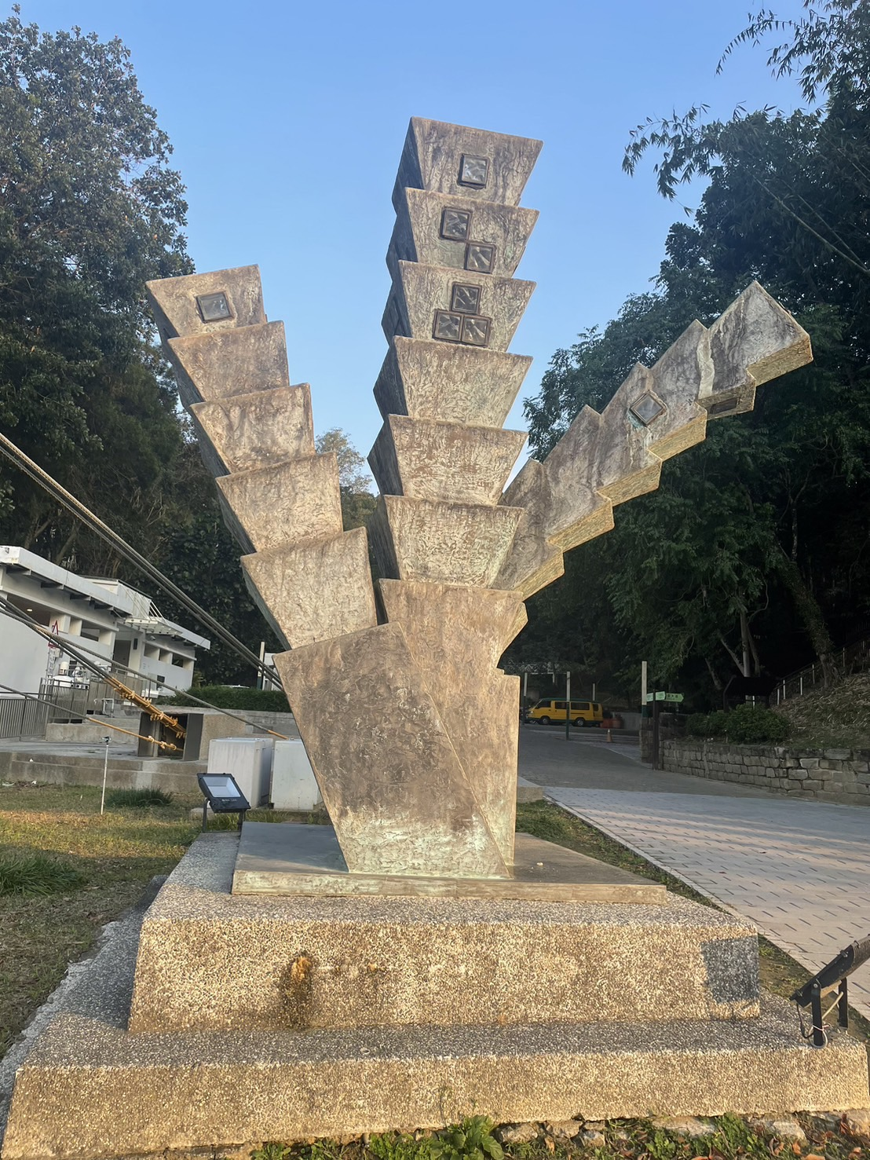

Slide 14
拍攝角度死板
缺乏內容說明

Slide 15
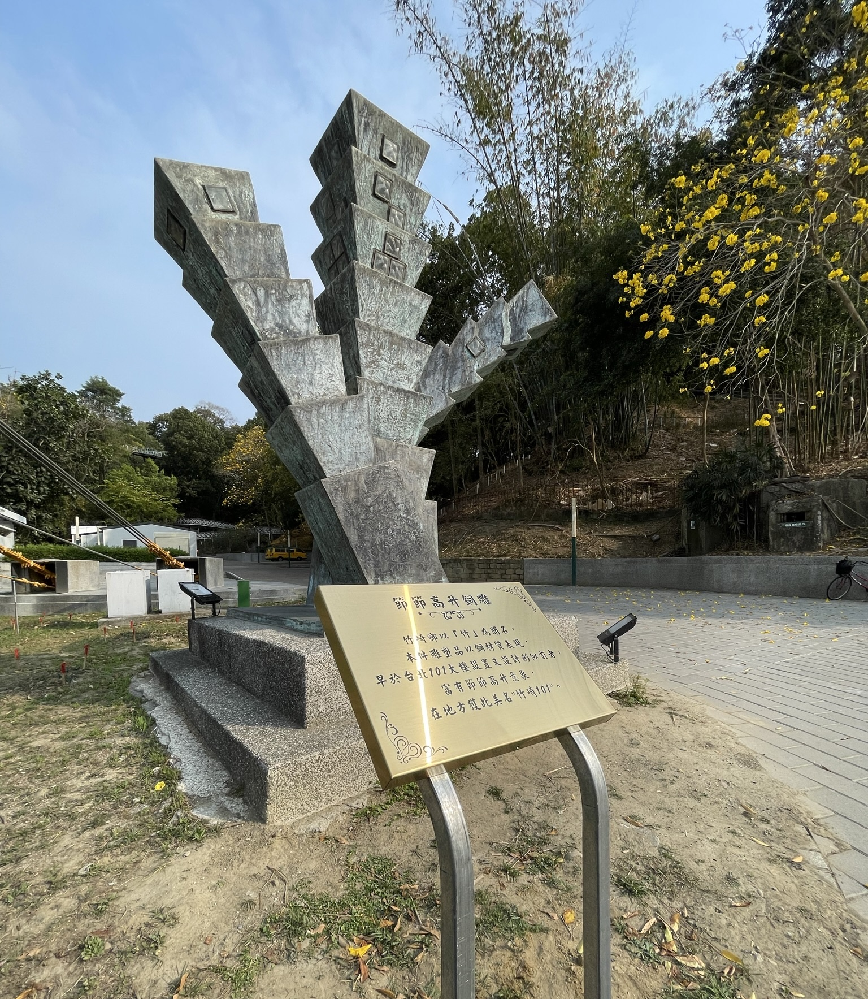
構圖：有藍天、黃花點綴，竹節有種朝上高昇的美感。
節節高升-銅雕立牌
竹崎公園-節節高升-銅雕立牌
竹崎鄉以「竹」為聞名,本件雕塑品以銅材質表現,富有節節高升意象,早於台北101大樓設置，又設計形似前者,在地方獲此美名"竹崎101"。

Slide 16
神鹿與公主是一段傳說，
故事是這樣的，古早有位公主愛上神鹿，但鹿卻被視為是破壞農作的兇手，所以最後被殺了，公主也因而殉情。
這裡的雕像就是為了紀念這段凄美的愛情故事，除了神鹿與公主，其實沿路都有木雕，有些頗為有趣，
可以一併參觀。
你找到台東市青海路三段，路口有間土雞城，旁邊那條路就是建和二街。
https://smiletaiwan.cw.com.tw/article/5825

Slide 17
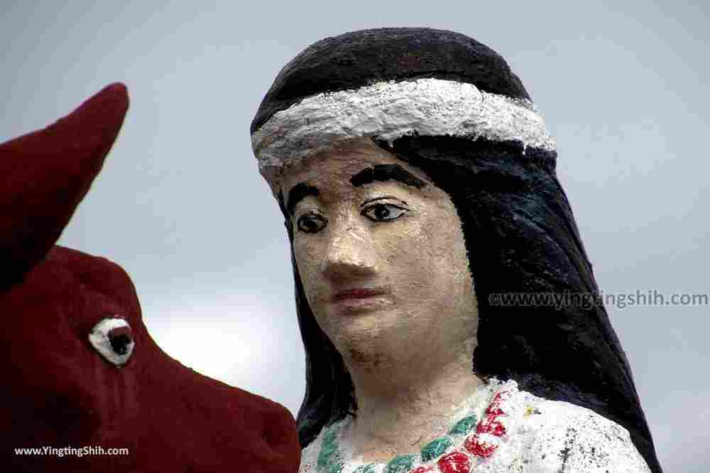
所在地
描述
材質
尺寸
描述臉部表情及服飾細節
比例尺

Slide 18
左）官田社子里鎮安宮集貨場的芒果農陳英鳳。（攝影：謝佩穎）（右）掌水人劉國周。（攝影：陳宗怡）
https://yingtingshih.com/2018-04-12-714/

Slide 19
Crystal 天鵝湖-文史工作者角度之影像作品
作品內容
以天鵝湖或附近的人文景觀為取材內容，例如建築物、遊客活動
(小販、垂釣者、運動……)、生活故事……等為拍攝題材。
文字說明：
1.主角的「來龍去脈」：照片內容描述。
2.自由發想：你的延伸想像。
3.文長約200字。

Slide 21
範例
「來龍去脈」事實描述
田野調查：訪談或查詢資料
文史工作者角度之影像作品
池上、關山是全台東稻米種植面積最大的鄉鎮區，池上鄉位於花東縱谷，少有大型工業污染，水質純淨、豐沛的雨水、沖積土壤肥沃等地理優勢。孕育出的稻米是又香又Q，全台聞名！
由於地勢高（海拔平均260公尺）、日夜溫差大，在夜間自然低溫的狀況下，稻米成熟較晚，生長期延長，行光合作用的時間也拉長，使得澱粉中醣類增加，因而口感香甜，米質特色更能完全發揮。
「像這片稻田是台P2號品種，口感稍為硬實，適合年輕人；另一片是高雄139號，口感Q軟，適合老人家。就算同樣位於池上鄉，西邊靠近中央山脈屬石灰土，土質淺、成熟較快；不似東邊壤土，因土質較厚，肥料可積存於土裡，釋出時間較長，成熟較慢，所以兩邊要拿捏的耕作時間也不同，」林龍星如數家珍地說明。
台東池上稻田
圖片https://tlife.thsrc.com.tw/en/article/1159
★文字來源：保證在地味！──池上米的產地標章故事 文‧王婉嘉

Slide 22
範例
文史工作者角度之影像作品
自由發想
清晨時分，薄薄的霧氣瀰漫於池上稻田之上，綠色山巒、橙黃稻田與白霧，勾勒出潑墨山水畫般的靜謐景致，這是自然給予我們的大地藝術。
春天稚嫩的秧苗、夏天新綠的稻浪、秋天黃橙的穀穗、冬天盛開的花海，池上的四季流轉，有如上天揮灑出的自然詩篇，也讓我們在驚嘆大自然力量的同時體會知足生活。
台東池上稻田
https://tlife.thsrc.com.tw/en/article/1159

Slide 23
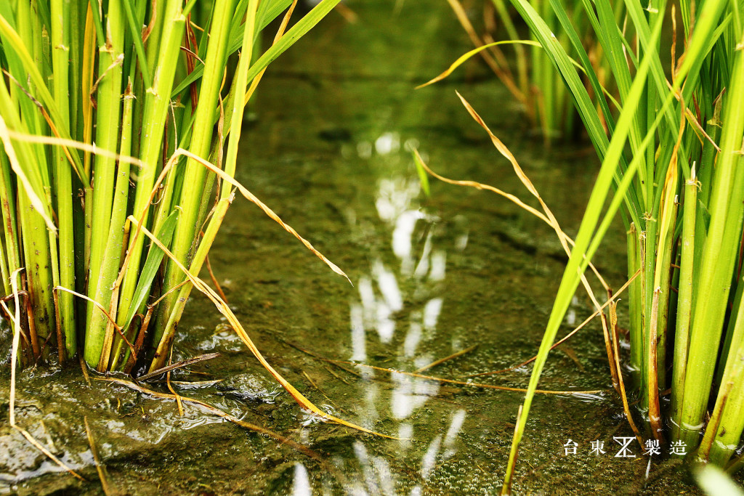
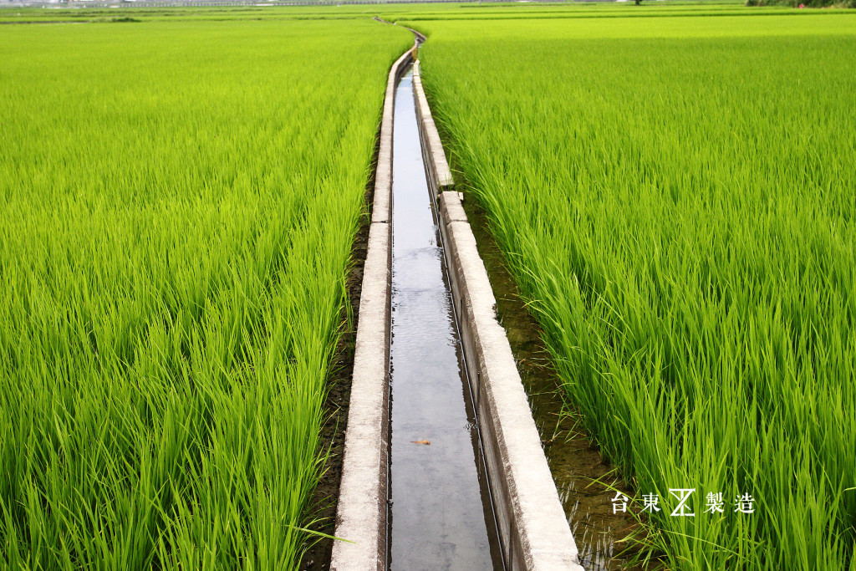
你也可以這樣拍
特寫

Slide 24
範例
文史工作者角度之影像作品
「來龍去脈」
台東的藝術家一直努力於創作，只是大家分布於台東各鄉鎮，即使分頭拜訪也稍顯不便，因此庫空間的宗旨在於整合藝術家，並開辦手作體驗課程、創意生活美學講座等，除了提攜年輕人外，也希望深具在地特質的藝術文化能就此扎根，並讓造訪的民眾更加認識台東的創作精神。
庫空間目前邀請鐵雕、鄉村木作、手作雜貨、小型獨木舟板雕等工藝家進駐，持續推廣藝術人文等相關活動，讓台東的在地工藝擁有發聲的管道，並進而獲得大家的認同。
東糖原創工廠轉型為文創空間，成為推動台東藝術文化的場域之一。
https://tlife.thsrc.com.tw/en/article/1159

Slide 25
範例
文史工作者角度之影像作品
自由發想
台東市的聚落與市集，則從音樂與文創中展現動感十足的藝術能量。大家再遊賞中沉澱心靈，深入體驗在地的獨特魅力，感受台東動與靜之間的與眾不同。
東糖原創工廠轉型為文創空間，成為推動台東藝術文化的場域之一。
https://tlife.thsrc.com.tw/en/article/1159

Slide 26
範例
文史工作者角度之影像作品
來龍去脈
這是一隻我從國小三年級就開始用的螢光筆。
他就像是水用不完的文昌筆，陪我度過無數個考試，承載許多複習課業的時光。
他是把重點整理出來的好幫手，升上國中，課業壓力比玉山大，我複習到12點，他也陪我到12點，他是我的忠實戰友。
一年級三段作文：記憶角落

Slide 27
範例
文史工作者角度之影像作品
自由發想
它讓我領悟到複習的重要性，和我並肩作戰，征服學習領域的每一片疆土。
我要和螢光筆的五彩極光，打造一幅幅的筆記神之作!
一年級三段作文：記憶角落

Slide 28
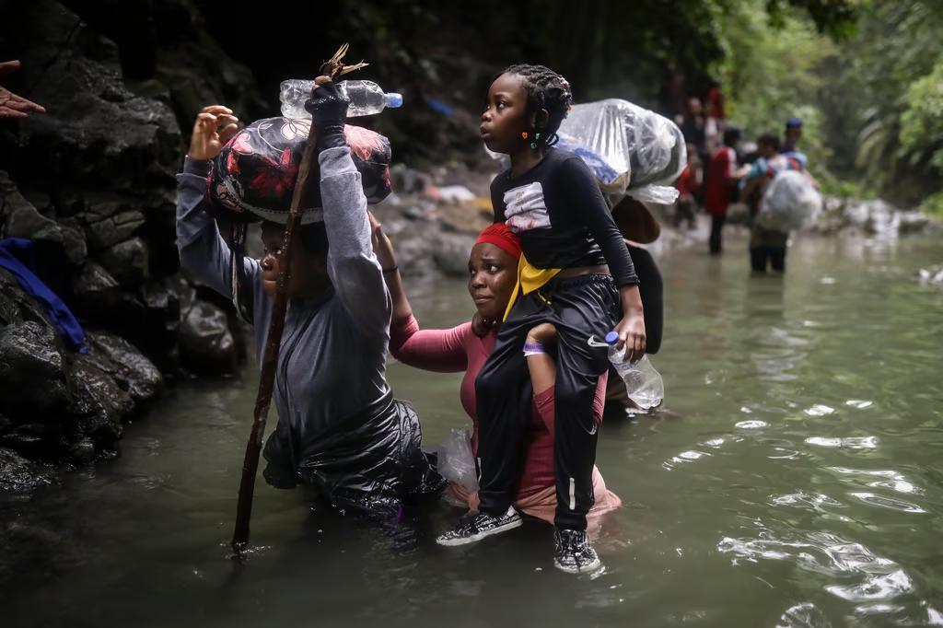
範例
文史工作者角度之影像作品
深度延伸
普立茲新聞獎特寫攝影獎則需要記者針對單一主題，進行長時間追蹤、拍攝，以單張或一系列照片，深入洞察一項議題。
紀實攝影
2023年5月9日，幾位來自海地的移民，小心翼翼地穿越達連隘口的河谷，抱著孩子與家當涉水前行。
攝影／Ivan Valencia
美聯社 / 達志影像
https://dq.yam.com/post/16074

Slide 29
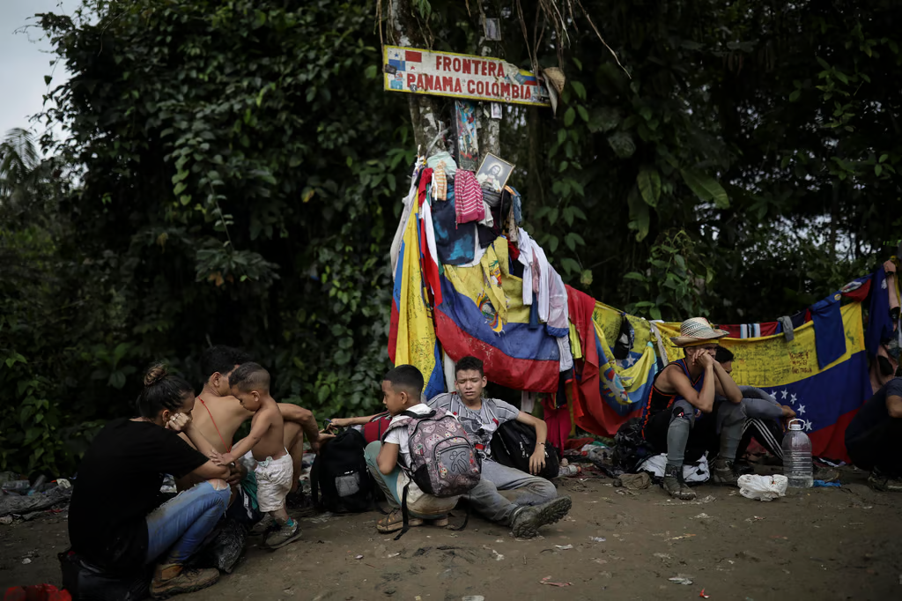
範例
文史工作者角度之影像作品
深度延伸
根據巴拿馬官方統計，2022年約有25萬人踏上這條世界最危險的移民路——從南美洲哥倫比亞出發，一路向西，穿越達連隘口（Darién Gap）原始叢林，抵達中美洲巴拿馬——再往北至美國邊境。道路未經開發、野生動物四伏、地勢環境惡劣，同行亦有強盜與人口販子出沒，必須隨時警戒；而且全程由販毒集團掌控，自由受限、處處剝削。
2023年5月9日，移民們穿越連接巴拿馬和哥倫比亞的達連隘口（Darién Gap）途中，坐在兩國邊境的標誌下休息。
https://dq.yam.com/post/16074

Slide 30
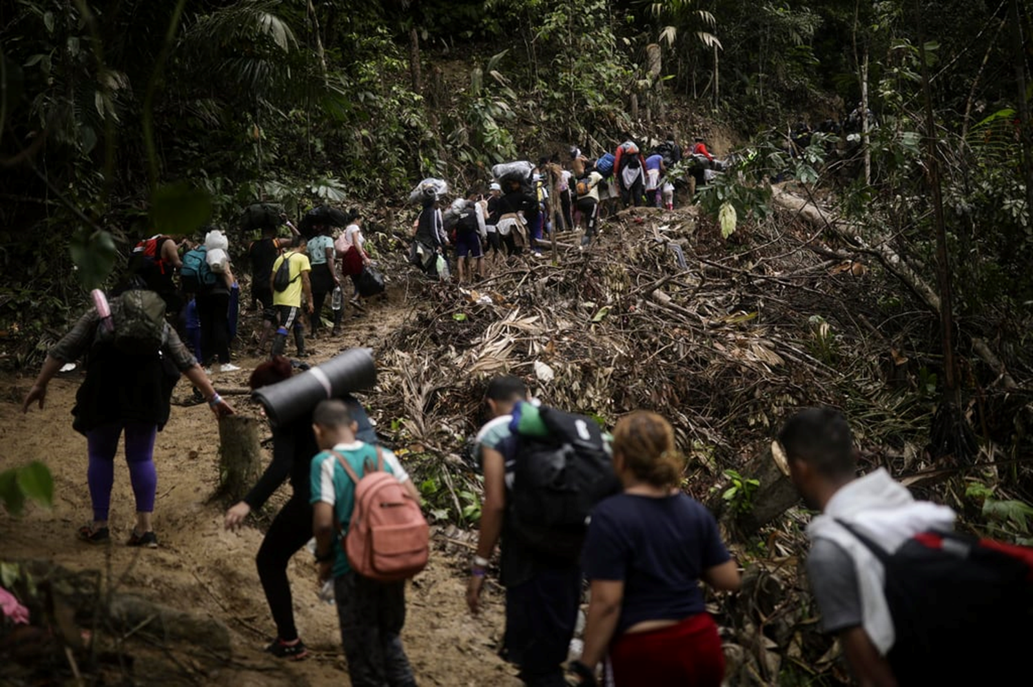
範例
文史工作者角度之影像作品
深度延伸
他們大多從鄰近的哥倫比亞、委內瑞拉、厄瓜多、秘魯、海地等加勒比海島嶼及南美洲國家前來，
他們因所處國家的社會問題、經濟危機、專制政體、人權壓迫或個人安全而被迫出走，孓然一身、遠征他方，卻也成為毫無保障的待宰羔羊。
https://dq.yam.com/post/16074

Slide 31
範例
文史工作者角度之影像作品
深度延伸
他們大多從鄰近的哥倫比亞、委內瑞拉、厄瓜多、秘魯、海地等加勒比海島嶼及南美洲國家前來，
他們因所處國家的社會問題、經濟危機、專制政體、人權壓迫或個人安全而被迫出走，孓然一身、遠征他方，卻也成為毫無保障的待宰羔羊。
2023年5月9日，幾位來自海地的移民，小心翼翼地穿越達連隘口的河谷，抱著孩子與家當涉水前行。
https://dq.yam.com/post/16074

Slide 32
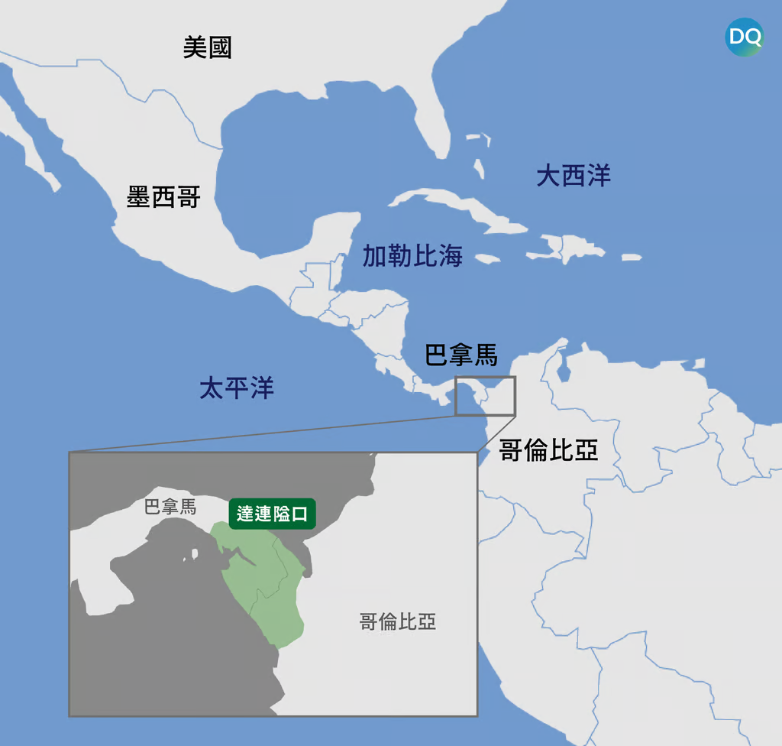
深度延伸
這條移民路線的開端由哥倫比亞毒梟把持，在營地集合、過夜、上路都要付費，出發價400美元起跳，得到一個像是夜店入場憑證的粉紅手環，但付錢只是獲得在此走路的資格，沒有人會為路上發生的任何事負責。

Slide 33
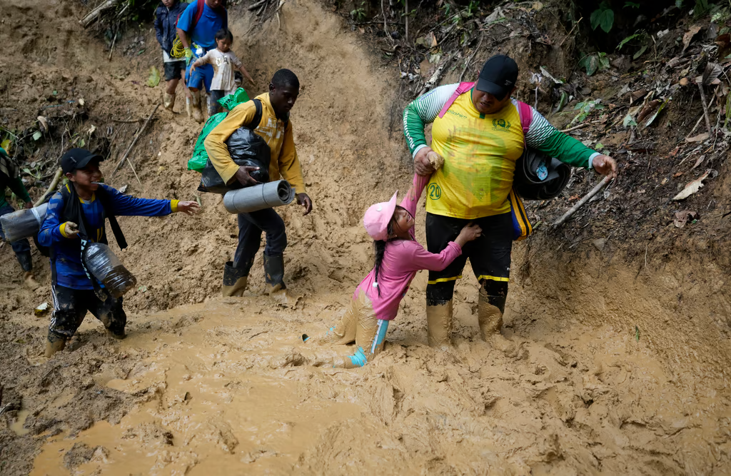
範例
文史工作者角度之影像作品
深度延伸
這門無本生意成了販毒集團眼中的肥羊，移民們源源不絕、自發移動；途中還可兜售高價飲用水或飲料，碰到路況棘手之處，都會巧立名目再收費，例如協助移動一下包包（20元）或拉兒童一把（100元）。
人群混雜、危險難料，連販毒集團導遊都在出發前告誡大家：「看好你的小孩！任何人都可能把他們抓走、盜取器官，千萬不要把孩子交給陌生人。」
他們必須攀爬滿是泥濘、難以通行的山徑，下切河谷、涉水前行
https://dq.yam.com/post/16074

Slide 34
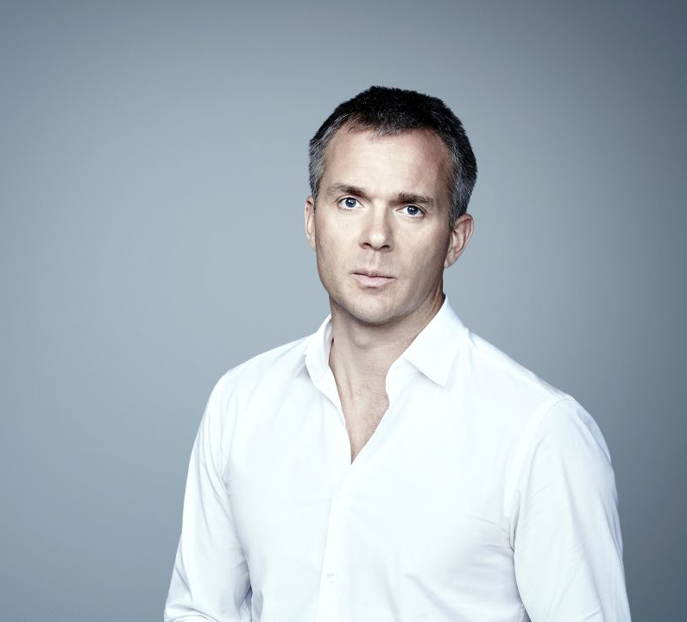
CNN記者尼克·帕頓·沃爾什（Nick Paton Walsh）踏上這條為期5天、長達106公里的移民路，目睹夢想與現實，死亡與重生，在此流轉交替，如影隨形。

Slide 35
Crystal 天鵝湖-生態觀察者角度之影像作品
作品內容
1.以天鵝湖或附近的動、植物生態為取材內容。
2.用鏡頭說大自然的故事。
文字說明：
1.動、植物生態解說。事實說明，例如物種學名、天鵝數量、
生存環境等訊息。
2.萬物皆有情：生態結合情感層面的想像。
3.文長約200字。

Slide 36
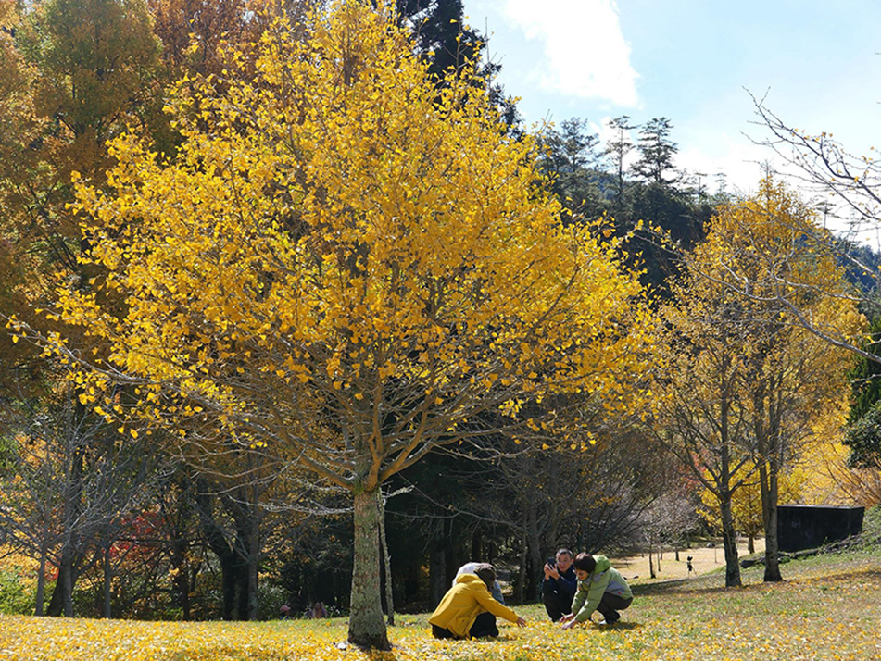

Slide 37
範例
生態觀察者角度之影像作品
生態解說/ 萬物皆有情
每到秋冬，大地換上一身新裝，除了楓葉與落羽松陸續變色，全台各地的銀杏林也紛紛披上金黃色外衣，獻上黃橙橙的季節限定美景。
受惠於中高海拔日夜溫差大及鄰近七家灣溪水氣滋潤，讓武陵農場擁有密集度極高的銀杏林，主要分布於「桃花莊」後方，以及陽光大草原靠近繡球花步道附近。當葉子由綠色轉為金黃時，宛如為層層山巒披上一件亮黃外衣；步上石階梯，感受扇形葉片從樹梢緩緩飄落的浪漫情節。
別忘了探訪場部行政中心旁的「武陵第一銀杏」，它是全場最老、最大的銀杏樹，樹勢雄壯威武、枝幹蒼勁挺拔、樹皮表面層層疊疊且錯落有致，展現出歲月刻畫的印記痕跡與歷經風霜洗禮的深邃美感。
生態解說融入情感書寫
武陵農場銀杏樹
https://tlife.thsrc.com.tw/tw/article/5744

Slide 38
範例
生態觀察者角度之影像作品
鳳凰木是落葉大喬木，根系容易隆起成板根。性喜高溫、多日照，空氣品質淨化區核定樹種。花及種子有毒，誤食有頭暈、腹痛等症狀。
鳳凰花盛開正值蟬鳴不斷的夏季，也適逢學生畢業期，因此鳳凰花開成為畢業的象徵。
他是臺南市的市樹。
長了薜荔 又怨薜荔
除了榕樹類的會分泌酸液分解水泥岩壁以讓根桱延伸成長外。其它所謂爬牆虎、薜荔、百香果、紫藤、使君子等攀爬植物～有攀附鬚桱，而無鑽牆之能力。它可以綠化牆面，幫建築物降溫，但它包覆太滿恐會妨礙植物生長。
愛要張弛有度，太密太緊，會無發呼吸。
爬滿薜荔的鳳凰木樹幹

Slide 39
範例
生態觀察者角度之影像作品
鳳黃木是落葉大喬木，根系容易隆起成板根。性喜高溫、多日照，空氣品質淨化區核定樹種。花及種子有毒，誤食有頭暈、腹痛等症狀。
鳳凰花盛開正值蟬鳴不斷的夏季，也適逢學生畢業期，因此鳳凰花開成為畢業的象徵。
他是臺南市的市樹。
長了薜荔 又怨薜荔
除了榕樹類的會分泌酸液分解水泥岩壁以讓根桱延伸成長外。其它所謂爬牆虎，薜荔，百香果，紫藤，使君子等攀爬植物～有攀附鬚桱，而無鑽牆之能力。它可以綠化牆面，幫建築物降溫，但它包覆太滿恐會妨礙植物生長。
愛要張弛有度，太密太緊，我會無發呼吸。
看到薜荔爬滿樹後的問題探討
爬滿薜荔的鳳凰木樹幹

Slide 40
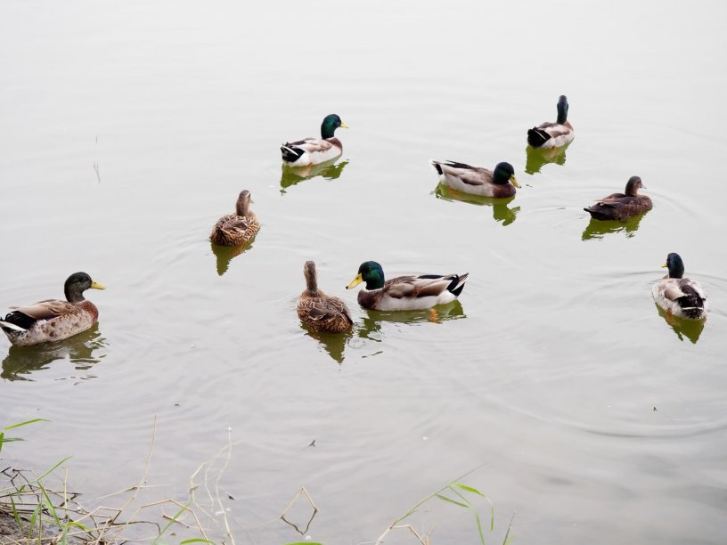
不是隨便拍攝動植物園內不知名的動物和花卉，亦不是拍攝家中不怕人的寵物，生態攝影師需要熟悉各種動植物的名字和習性、各類自然生境、天氣潮水、食物鏈、共生關係等複雜的生態名詞和法則，然後靈活搭配，為畫面加入時間、地點和行為等内涵。
天鵝湖中的九隻綠頭鴨
綠頭鴨是一種中等大小的水禽，通常比大多數其他水鴨稍重。它長50—65 cm（20—26英寸） – 其中身體占約三分之二 – 翼展為81—98 cm（32—39英寸），重0.7—1.6公斤（1.5—3.5磅）[24] 在標準測量中，翼弦長25.7至30.6 cm（10.1至12.0英寸），喙長4.4至6.1 cm（1.7至2.4英寸），蹠骨長4.1至4.8 cm（1.6至1.9英寸）。
引用自維基百科：https://zh.wikipedia.org/zhtw/%E7%BB%BF%E5%A4%B4%E9%B8%AD

Slide 41
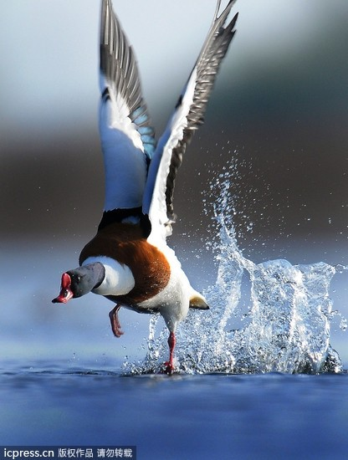
生態攝影的內容就包括生物型態的演化美感、生物行為的連續體觀察、生物與生物之間的互動關係、生物與其環境間互相影響的關係與自然環境的生態美（地圈、水圈與氣圈）。結合科學與藝術的生態攝影，一方面產生攝影藝術的價值，另一方面則有著生態研究的價值。
深度延伸

Slide 42
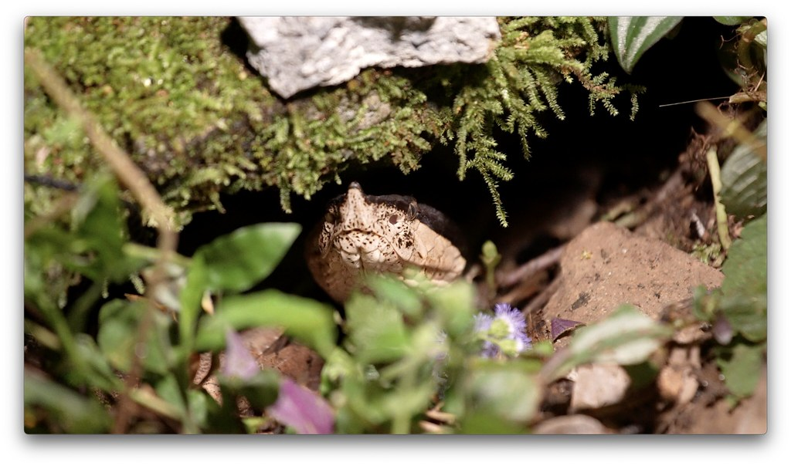
https://e-info.org.tw/node/239254

Slide 43
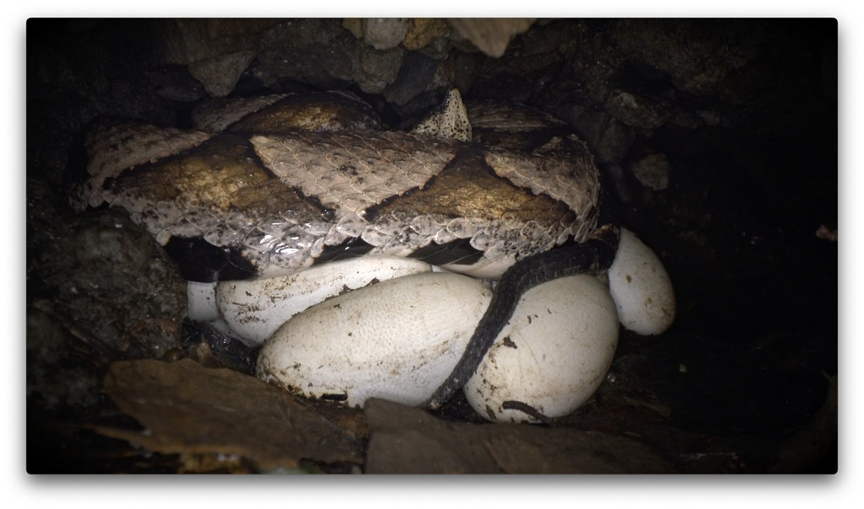
https://e-info.org.tw/node/239254

Slide 44
深度延伸
世界首度揭露百步蛇在野外產卵後的護卵、孵化、護幼，到幼蛇離巢的完整過程與行為。
兩個月內，觀察到母蛇不離不棄地護卵長達一個月；隨著20條小蛇破卵而出後，母蛇也未立即離巢，而是持續在洞內守護7天左右。
研究團隊也觀察到，母蛇似乎為了有利於蛇卵孵化，每日上午11點至下午2點之間，總會離穴一段時間調節體溫，以及幼蛇孵化後仍持續留在穴內的護幼行為。直到確認小蛇安全無虞才離去。

Slide 45
「生態攝影的核心價值，在於傳達自然生態環境的真善美。」~公共電視新聞部製作人、生態環境紀錄片導演柯金源
透過動、植物的照片，您不僅可以認識其形態與外觀，也可以看到牠的行為、與其他動物或環境的互動方式，瞭解牠們遭遇的生存危機。
你可能會對於牠們獨特又美麗的外觀深感驚豔，也可能會同情牠們的遭遇，甚至願意為牠們高聲呼喊，促成環境或保育政策的改變。

Slide 46
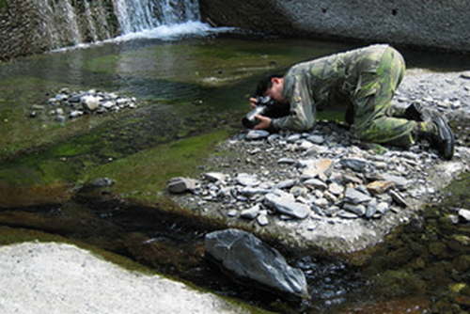
生態攝影是只要一片青草綠地就能和你開啟的心靈對話，簡樸單純，從觀察而學習，看著小生命的不同脈動，你將會體驗更多的自然視界。
學校或是公園裡的花圃，從小處看，從花朵葉片找，草地上的小灰蝶或是花朵上的斑蝶相當安定，也容易找尋，可作為拍攝蝴蝶的最佳練習。而蜘蛛與毛蟲常會維持靜止不動、直翅目的蝗蟲蚱蜢數量不少；另外像是蜻蜓、蜂、蟻、椿象、螳螂……等，都不難發現，所以昆蟲頗適合做生態觀察攝影的模特兒。
穿著迷彩服，可以隱身於山林溪水之間。貼身近拍，也比較不會驚擾這些小生物們。

Slide 47
Crystal 天鵝湖-藝術家角度之影像作品
作品內容
1.取材內容創意發揮，自由構圖。
2.用鏡頭發掘天鵝湖的藝術內涵。
文字說明：
1.照片構圖說明與創作背景。
2. 呈現的理念或想法。
3.文長約200字。

Slide 48
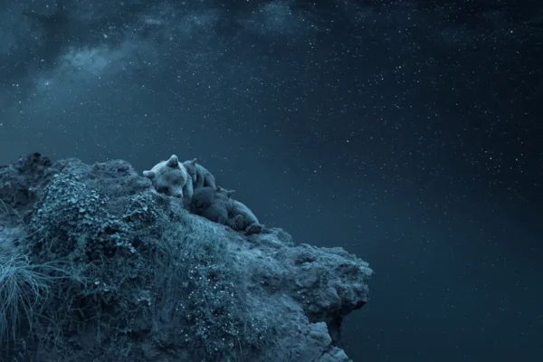
範例
藝術創作者角度之影像作品
「夢遊天外」
西班牙攝影師盧爾德斯‧桑坦德（Lurdes Santander）
2024年意大利錫耶納創意攝影大獎賽（Siena Creative Photo Awards）「年度創意攝影師」

Slide 49
範例
文史工作者角度之影像作品
構圖說明
主題呈現在左下1/4的位置，背景佔畫面3/4，以藍色冷色調呈現。
三隻熊崽緊緊依偎在母親身旁，一家四口在一塊突出的岩石上安心地睡大覺，唯有星光燦爛的深藍色天空為它們遮風避雨。
https://www.epochtimes.com/b5/24/12/31/n14402452.htm

Slide 50
範例
文史工作者角度之影像作品
創作背景
今年初夏，她和一位夥伴一直在家鄉的卡巴爾塞諾自然公園（Cabarceno Natural Park）裡觀察野生動物。6月的一天，一場突如其來的大雨將桑坦德淋得全身濕透，雖然有些狼狽，但這種天氣卻讓她有機會嘗試不同的光線變化。她說，在夜幕降臨時，她注意到有幾隻小熊靠在母熊身上熟睡的溫馨一幕。
「我馬上回想起自己和飼養的小動物們一起睡覺時那種讓我感到幸福的時刻。」她說。
https://www.epochtimes.com/b5/24/12/31/n14402452.htm

Slide 51
範例
文史工作者角度之影像作品
理念或想法
「當我在大屏幕上查看照片時，才更清楚地看到，其中一隻小熊的小腦袋緊靠在母熊的臉旁，而另外兩個小傢伙則趴在母熊的肚子上酣睡，我當時好想擁抱它們！」桑坦德說，「那一刻，我感到內心異常的平靜、和諧，我意識到我們與我們所處的銀河系有著內在的聯繫。」
希望透過這幅作品傳達「在這個星球上的每一個人都應該學會尊重他人、相互包容以及學會共存，這一點至關重要，而不是試圖占有或控制他人的生命」這一正面訊息。
https://www.epochtimes.com/b5/24/12/31/n14402452.htm

Slide 52
捕捉到某種主題和形式之美所激盪的情感
描述
藝術手法
主觀感受
這是拍攝某個周日在塞納河畔一群人在野餐的情景。
採用的是上下各二分之一的構圖。上方是一艘小船，底下是二男二女，坐在河畔四位野餐的人。這是一張黑白照片，拍攝人物均穿著淺色上衣，和環境產生對比故能明顯的突出於旁邊的景色。
由他們的穿著、動作，鋪在地上的野餐墊、飲食過的碗盤及左前方正在到葡萄酒的男人，可以呈現出歐洲人對周日的生活態度。
法國攝影大師布列松（Henri Cartier-Bresson）作品《週日的塞納河畔》（Sunday on the banks of the River Seine. France, 1938）（取自Artsy.net）
對布列松而言，攝影是一種精神狀態，一種呼吸，一種為世界賦予意義的方式。

Slide 53
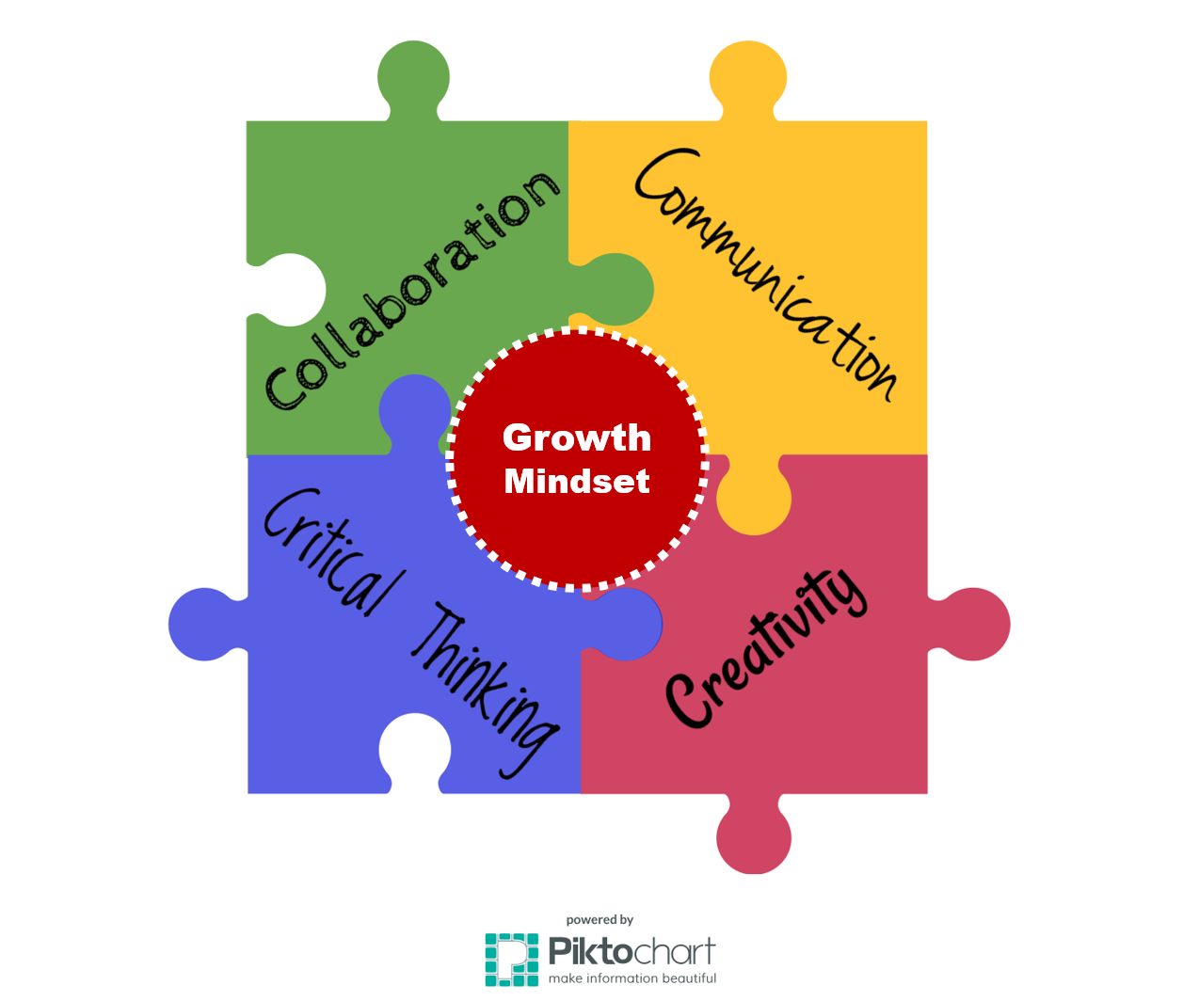
合作
溝通
成為一位自主的終身學習者。
培養思辨、溝通、合作、創意新思考的4C核心素養能力。
思辨
創意新思考

Slide 54
作業說明
1〜3人為一組。
作業以電子檔形式繳交。
若資訊設備不足，可以先拍照，寫好照片說明，開學再用學校電腦進行編輯。
101、201、一菁、二菁學生必須繳交作業。歡迎其他學生加入探究天鵝湖的行列，繳交符合規格的作品獎勵嘉獎兩支或時數。
到天鵝湖進行創藝作業需告知家長且經家長同意始可前往，同學要結伴同行並留意安全。

